Slide 1
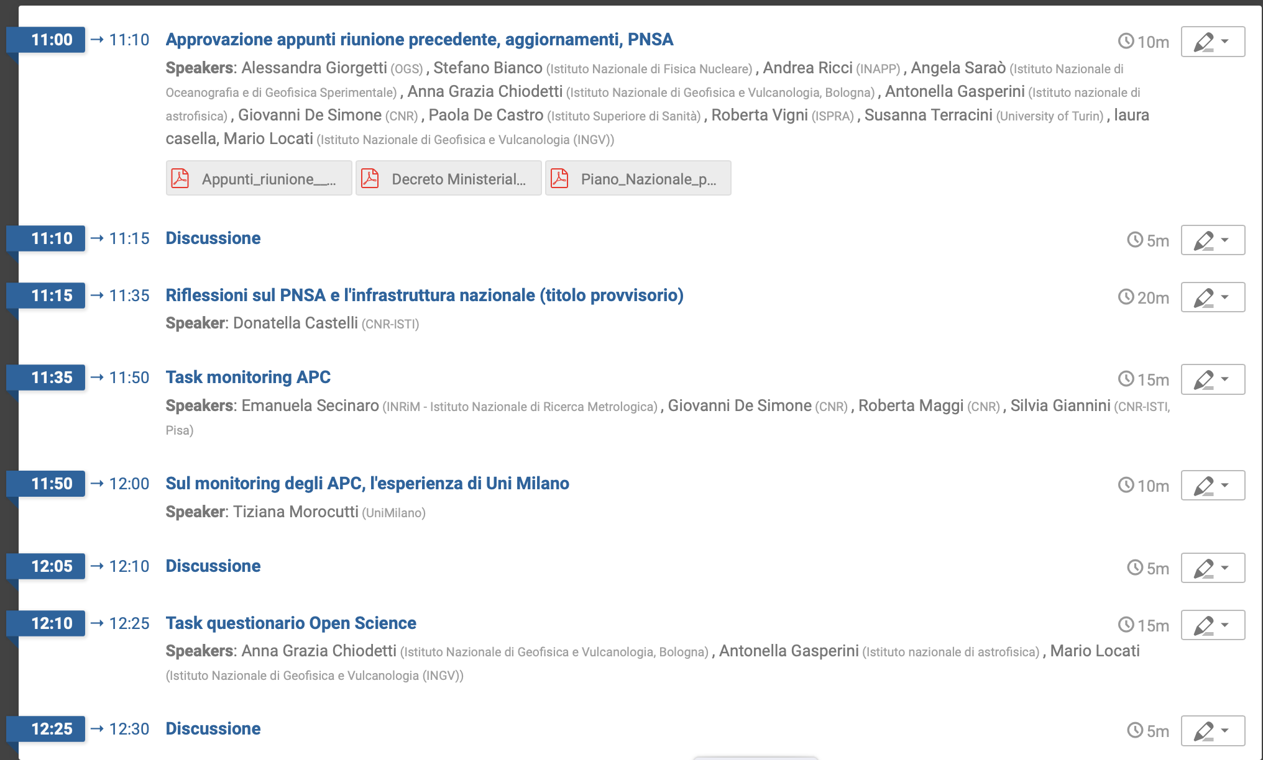
Open Science ConPER n.7 https://agenda.infn.it/e/conper.openscience/7 https://home.infn.it/conper/openscience.html
Stefano, Anna Grazia, Mario
20220713

Slide 2
Aggiornamenti (1/2)
Agenda di oggi
Composizione del gruppo di lavoro
Interesse ISS
OPEN-IT Upgrade di OpenAire per infrastruttura nazionale di archivi aperti
Piano Nazionale Scienza Aperta
https://www.mur.gov.it/it/atti-e-normativa/decreto-ministeriale-n-268-del-28-02-2022
Notizia - La Francia adotta/raccomanda la RRS di cOAlitionS, che sintetizziamo nel principio di non cedere i diritti sulla AAM e pubblicare greenOA a zero embargo su archivio aperto
https://www.ouvrirlascience.fr/mettre-en-oeuvre-la-strategie-de-non-cession-des-droits-sur-les-publications-scientifiques/

Slide 3
Aggiornamenti (2/2)
Altre attività del Gruppo di lavoro
Pagina web (Roberta Vigni + volontari(e) ?]
Attualmente:
>> Area documenti pubblici
Programma di lavoro
[Che altro ?]
>> Eventi pubblici
[nessuno] rendere pubbliche le riunioni, gli appunti delle riunioni, presentazioni selezionate ?
>> Area di lavoro [accesso ristretto]
>> Riunioni [accesso ristretto]
Convegno ConPER open science novembre 2022
Dove ? Chi ? Cosa ?
Valutazione
Legge diritto autore
PNSA
Infrastruttura nazionale di archivi
Risultati del sondaggio
Monitoring openAPC
…
Riunione agosto ?

